Slide 1

  Chào mừng quý thầy cô và các em
  đến với tiết Toán - Lớp 2A

Slide 2












CHƠI TRỐN TÌM
CÙNG BẠCH TUYẾT VÀ 7 CHÚ LÙN

Slide 3








12 : 2 = ?
2
3
9
5
7
10
6
4
8
1
Hết giờ
A.10
B.14
C. 6
ĐÚNG RỒI

Slide 4




2
5
4
10
8
3
7
9
6
1
Hết giờ
18 : 2 = ?
A.9
B.16
ĐÚNG RỒI

Slide 5
CHỦ ĐỀ 8
PHÉP NHÂN, PHÉP CHIA
BÀI 44
BẢNG CHIA 5

Slide 6


Slide 7


Mỗi đĩa có 5 quả cam,
2 đĩa có 10 quả cam.

Slide 8
10 quả cam chia vào các đĩa, mỗi đĩa 5 quả. Được 2 đĩa cam như vậy.

Slide 9
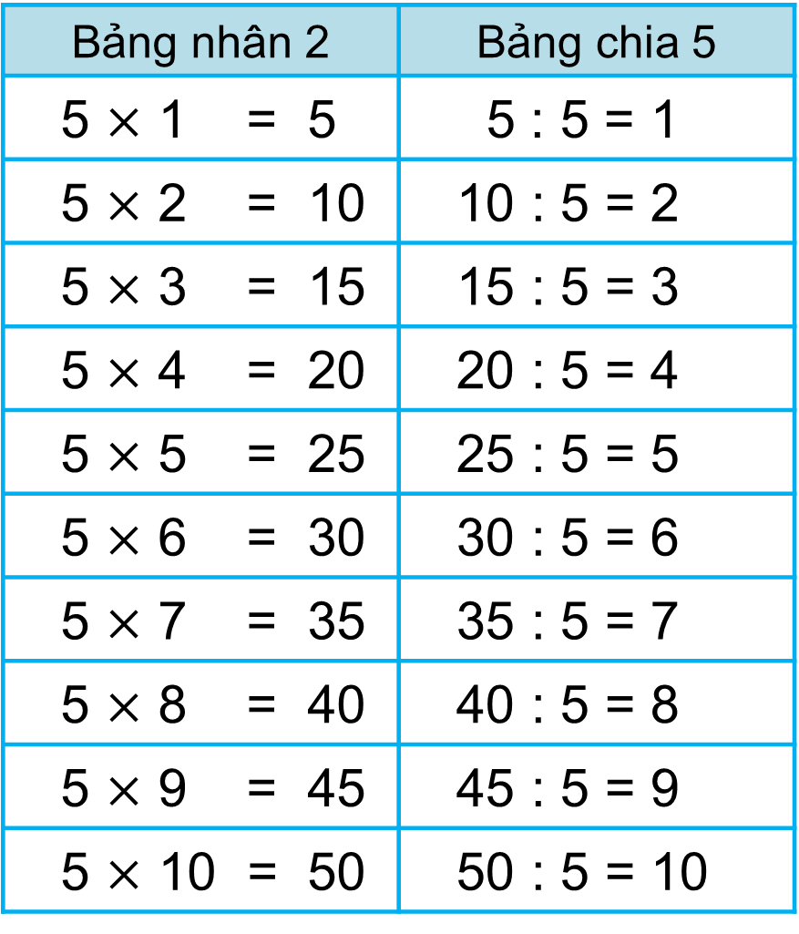
Bảng nhân 2 | Bảng chia 5
5 $×$ 1 = 5 | 5 : 5 = 1
5 $×$ 2 = 10 | 10 : 5 = 2
5 $×$ 3 = 15 | 15 : 5 = 3
5 $×$ 4 = 20 | 20 : 5 = 4
5 $×$ 5 = 25 | 25 : 5 = 5
5 $×$ 6 = 30 | 30 : 5 = 6
5 $×$ 7 = 35 | 35 : 5 = 7
5 $×$ 8 = 40 | 40 : 5 = 8
5 $×$ 9 = 45 | 45 : 5 = 9
5 $×$ 10 = 50 | 50 : 5 = 10
?
?
?
?
?
?

Slide 10
Toán
Bảng chia 5
5 : 5 = 1
10 : 5 = 2
15 : 5 = 3
20 : 5 = 4
25 : 5 = 5
30 : 5 = 6
35 : 5 = 7
40 : 5 = 8
45 : 5 = 9
50 : 5 = 10

Slide 11
Toán
Bảng chia 5
5 : 5 = 1
10 : 5 = 2
15 : 5 = 3
20 : 5 = 4
25 : 5 = 5
30 : 5 = 6
35 : 5 = 7
40 : 5 = 8
45 : 5 = 9
50 : 5 = 10

Slide 12
Toán
Bảng chia 5
5 : 5 = 1
10 : 5 = 2
15 : 5 = 3
20 : 5 = 4
25 : 5 = 5
30 : 5 = 6
35 : 5 = 7
40 : 5 = 8
45 : 5 = 9
50 : 5 = 10

Slide 13
Toán
Bảng chia 5
5 : 5 = 1
10 : 5 = 2
15 : 5 = 3
20 : 5 = 4
25 : 5 = 5
30 : 5 = 6
35 : 5 = 7
40 : 5 = 8
45 : 5 = 9
50 : 5 = 10

Slide 14


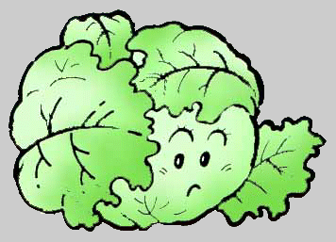







Bảng chia 5
5 : 5 = 1
10 : 5 = 2
15 : 5 = 3
20 : 5 = 4
25 : 5 = 5
30 : 5 = 6
35 : 5 = 7
40 : 5 = 8
45 : 5 = 9
50 : 5 = 10

Slide 15


Slide 16
5 : 5 =
1
Số
?
10 : 5 =
15 : 5 =
20 : 5 =
25 : 5 =
30 : 5 =
35 : 5 =
40 : 5 =
45 : 5 =
50 : 5 =

Slide 17
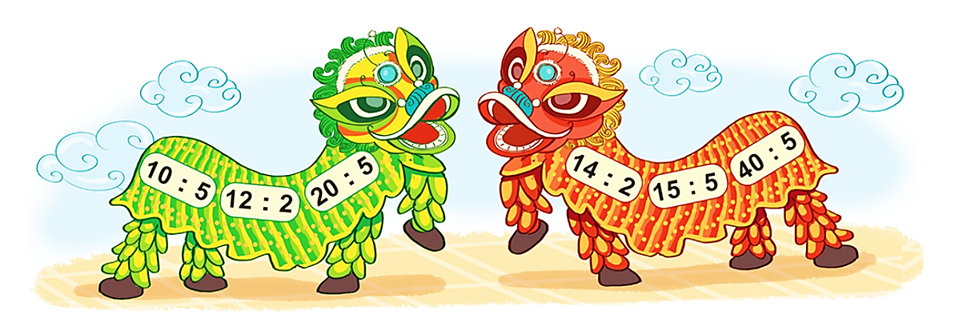

5 : 5 =
1
Số
?
10 : 5 =
2
Tính nhẩm.
15 : 5 =
3
20 : 5 =
25 : 5 =
30 : 5 =
35 : 5 =
40 : 5 =
45 : 5 =
50 : 5 =

Slide 18

TRÒ CHƠI
ONG ĐI TÌM HOA

Slide 19



10:5 =
30: 5=
9
3
2
6
15 : 5=
45:5=

Slide 20
CHÚC QUÝ THẦY CÔ VÀ CÁC EM SỨC KHỎE

